Slide 1


PHÒNG GD&ĐT TỪ SƠN
2019-2020
TRƯỜNG THCS TÂN HỒNG
CHÀO MỪNG QUÝ THẦY CÔ ĐẾN DỰ GiỜ TIẾT HỌC
CHÀO MỪNG QUÝ THẦY CÔ ĐẾN DỰ GiỜ TIẾT HỌC
ÂM NHẠC
Lớp: 8A
GIÁO VIÊN THỰC HIỆN :KIỀU TRANG

Slide 2

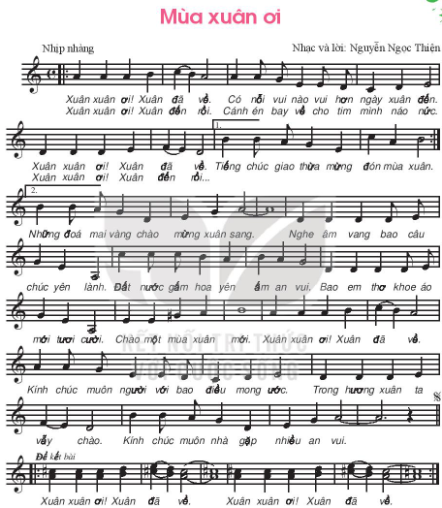
……………………………………………………………………………………………………

Slide 3
TIẾT 20:
- TTAN:NS TRẦN HOÀN VÀ CA KHÚC MỘT MÙA XUÂN NHO NHỎ
- ÔN HÁT: BÀI HÁT NGÀY TẾT QUÊ EM

Slide 4
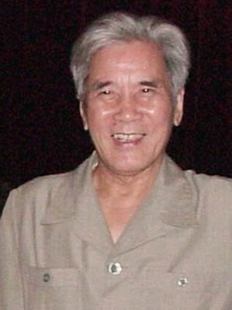
I. TTAN:NS TRẦN HOÀN VÀ CA KHÚC MỘT MÙA XUÂN NHO NHỎ
1. Tác giả
Nhạc sĩ Trần Hoàn tên thật là Nguyễn Tăng Hích (1928 - 2003), bút danh Hồ Thuận An. Sáng tác đầu tay: Học sinh vui tươi (khi còn là HS trường Lycée Khải Định). Trong những năm tháng kháng chiến chống Pháp và chống Mỹ, ông dùng ngòi bút của mình sáng tác để phục vụ nhân dân, phục vụ kháng chiến: Sơn nữ ca, Khúc hò khoan trên sông Hương, Cảm xúc từ Làng Sen, Thẵm bến Nhà Rồng, Con trâu kháng chiến, Bà Ba, Lời người ra đi,...

Slide 5
Nghe 1 số bài hát nổi tiếng của nhạc sỹ Trần Hoàn
Sơn nữ ca
Thăm bến nhà rồng
Lời người ra đi
Ca từ trong bài hát của ông bình dị, giàu vấn điệu, nhiếu luyến láy, tiết tấu thường chậm, nhấn nhá. Âm nhạc của ông giàu chất dân ca miền Trung. Nhạc sĩ Trần Hoàn đã đóng góp nhiều ca khúc có giá trị cho nền âm nhạc Việt Nam.

Slide 6
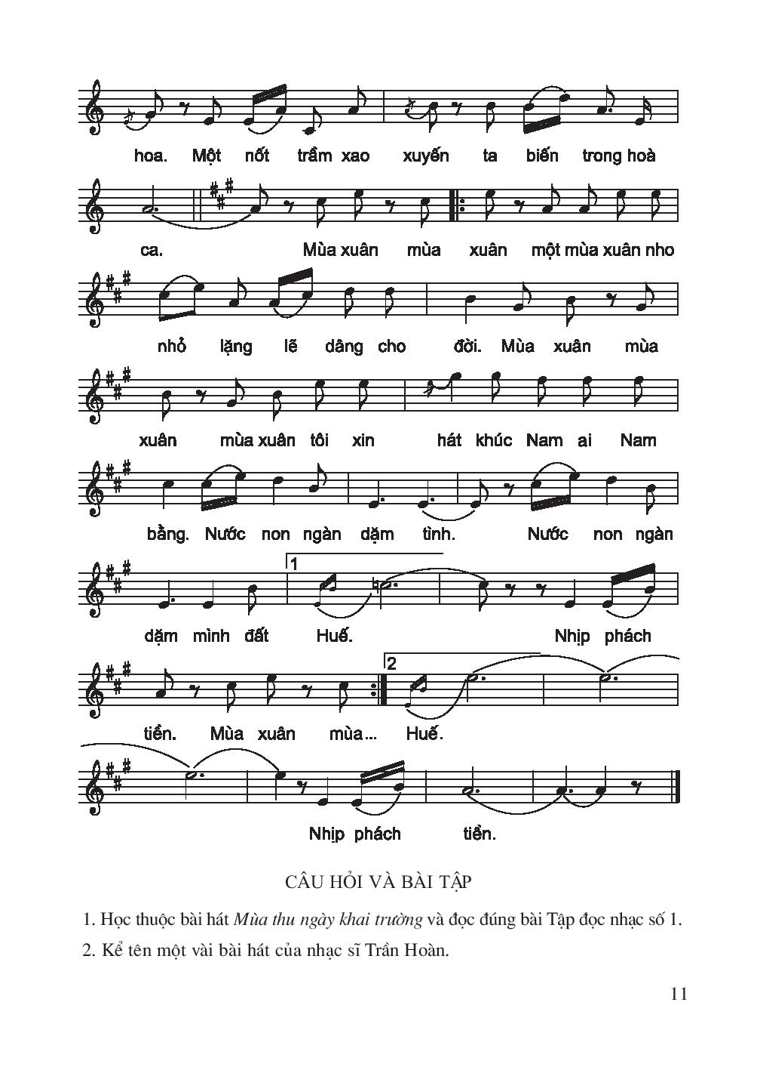
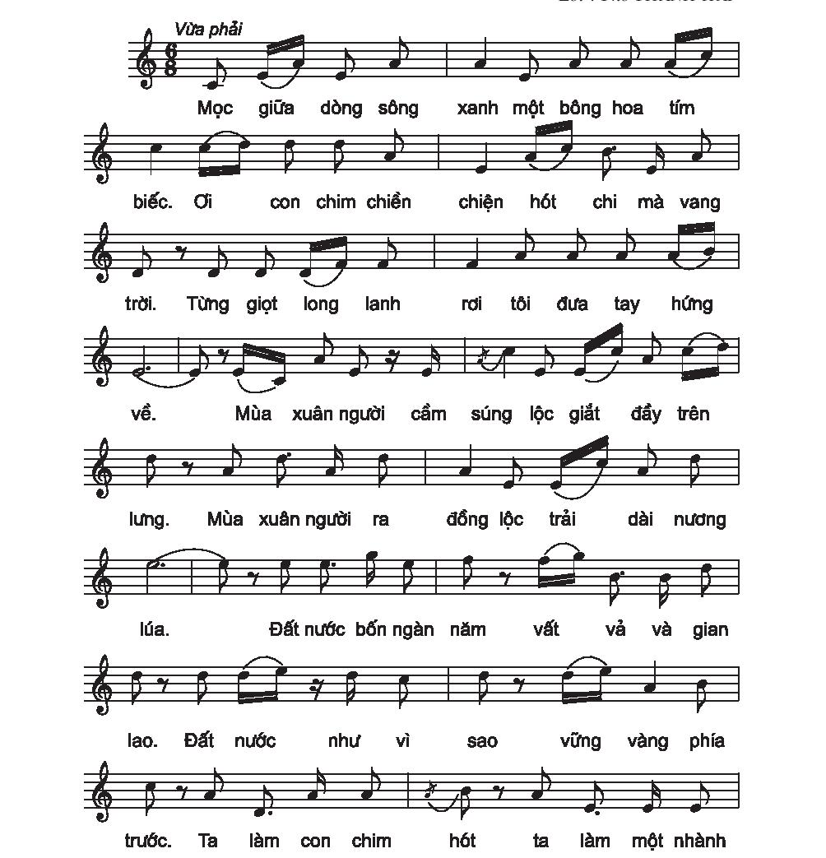
Nghe bài hát : Một mùa xuân nho nhỏ sáng tác :Trần Hoàn

Slide 7
Hoàn cảnh ra đời của bài hát
Nhạc sĩ Trần Hoàn thăm nhà thơ Thanh Hải khi đó đang nằm viện. Đọc được bài thơ, Trấn Hoàn đã sáng tác thành ca khúc ngay sau đó. Bài hát ra đời trước khi bài thơ được in ra và được công chứng hào hứng đón nhận.

Slide 8
phân tích đặc điểm nổi bật của bài hát gồm 2 đoạn:
Đoạn 1 viết ở giọng thứ với tính chất âm nhạc nhẹ nhàng, tha thiết.
Đoạn 2 chuyển sang giọng trưởng, tính chất âm nhạc vui tươi, rộn ràng.

Slide 9
Cảm nhận sau khi nghe bài hát
Nội dung ca khúc: là lời tâm sự, chiêm nghiêm của một nhà thơ đã dành trọn cuộc đời cho sự nghiệp cách mạng giải phóng dân tộc.
Thông điệp của bài hát: Mỗi chúng ta hãy sống khiêm nhường, đóng góp chút công sức nhỏ bé của mình để làm cho cuộc đời này tươi đẹp hơn

Slide 10
Ước mơ của em ?
Nêu những việc mình cần làm để thực hiện những ước mơ ?

Slide 11
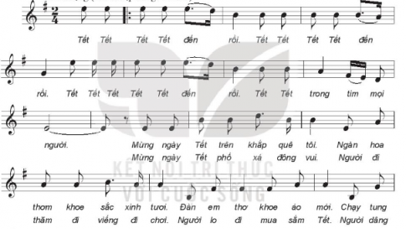
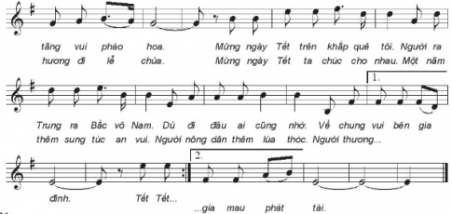
II- ÔN HÁT: BÀI HÁT NGÀY TẾT QUÊ EM
Tác giả : Từ Huy
Nghe bài hát

Slide 12
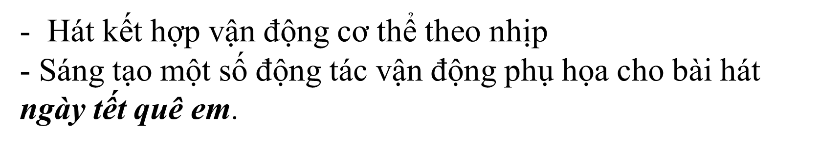
ÔN HÁT THEO HÌNH THỨC
+ Nối tiếp:
Nhóm 1: tết tết tết ….tết đến trong muôn mọi nhà
Nhóm 2:
Mừng ngày ……pháo hoa .
+ Hòa giọng:
Mừng ngày ……..lễ chùa

Slide 13
Hát nối tiếp và hòa giọng
II- ÔN HÁT: BÀI HÁT NGÀY TẾT QUÊ EM
Tác giả : Từ Huy

Slide 14
II- ÔN HÁT: BÀI HÁT NGÀY TẾT QUÊ EM
Tác giả : Từ Huy
Hát gõ đệm cơ thể

Slide 15
Hát kết hợp vận động cơ thể
II- ÔN HÁT: BÀI HÁT NGÀY TẾT QUÊ EM
Tác giả : Từ Huy

Slide 16
KIỂM TRA HỌC SINH

Slide 17

Nhiệm vụ ở nhà
- HS về học thuộc lời ca và giai điệu bài hát Ngày tết quê em .
+ Tập hát kết hợp vận động cơ thể theo bài hát.
- Chuẩn bị tiết học sau:
Xem trước nội dung tiết 21:

